Slide 1
HLA-molekulák a transzplantációban, az autoimmunitásban és a fertőzések elleni védekezésben.
Egy képregényes kaland.
Eric Reits és Jacques Neefjes
Magyarosította:
Szuhai Károly
Department of Medical Biology, Amsterdam UMC, location AMC, Meibergdreef 15, 1105 AZ Amsterdam, The Netherlands.
Department of Cell and Chemical Biology, ONCODE Institute, Leiden University Medical Centre LUMC, The Netherlands
Contact: e.a.reits@amc.uva.nl or j.j.c.neefjes@lumc.nl

Slide 2
Dia 1
Mintegy 1900 évvel ezelőtt két arab testvér és klinikus, Cosmas és Damianus végezte el az első ismert transzplantációt, amikor egy kereskedő elüszkösödött lábát rabszolgája lábával helyettesítették. A rabszolga sorsa ismeretlen a történelemben, de nem valószínű, hogy önkéntes adományozásról volt szó.

Slide 3
Dia 2
Ez a "csodás" transzplantáció hozzájárult boldoggá avatásukhoz, ami ahhoz vezetett, hogy ők lettek a transzplantáció védőszentjei. Az sem ártott, hogy keresztény hitük miatt lefejezték őket, amit feltehetően mennybemenetelükkor korrigáltak.

Slide 4
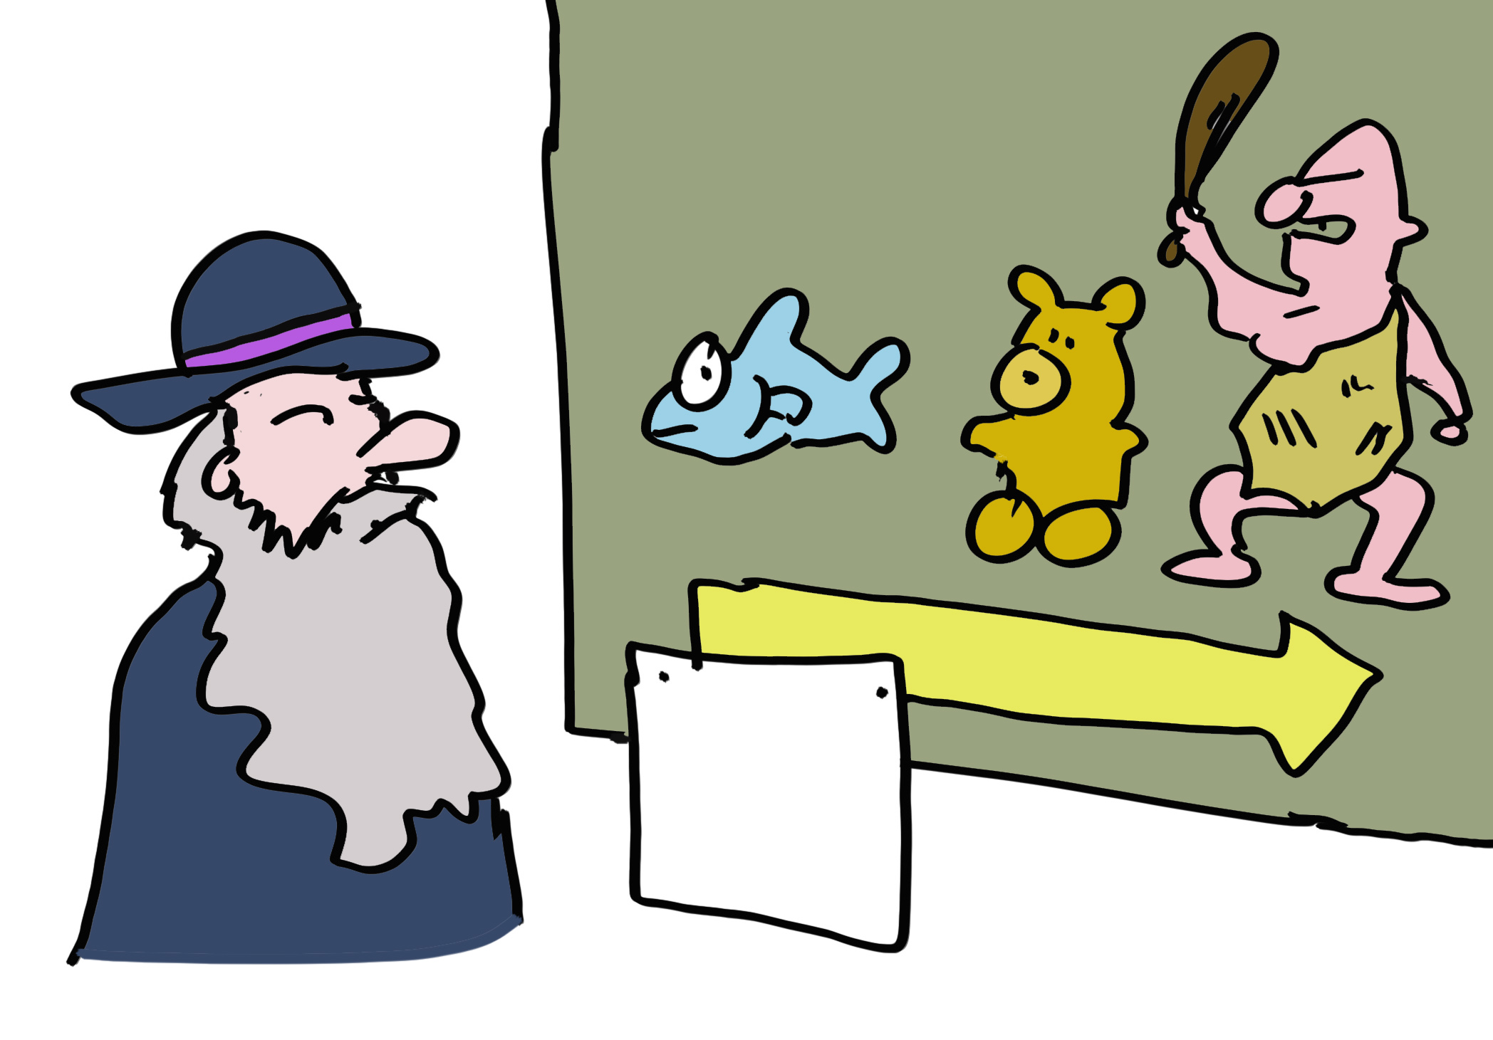
Dia 3
Miért olyan nehéz a transzplantáció, mik az evolúciós tényezők? Bizonyára még Darwin is elgondolkodott ezen... de semmit sem tudott a fehérjék egy egyedülálló osztályáról, amelyet szinte minden többsejtű eukarióta készít.

Slide 5
Dia 4
Kezdjük a testünkben lévő fehérjék két egyedi osztályának jelenlegi ismeretével; azokkal, amelyek a legnagyobb fokú polimorfizmussal (egyének közötti különbségekkel) rendelkeznek. Ezek azért egyedülállóak, mert szinte minden más fehérje közel azonos az emberek között. Ezek a polimorf fehérjék a "transzplantációs antigének", és általánosságban MHC I. osztályú és MHC II. osztályú molekuláknak nevezik őket. Embereknél HLA I. és HLA II. osztályú molekuláknak nevezik őket.

Slide 6
Dia 5
A transzplantáció szempontjából legfontosabb HLA-molekulákat az MHC I. osztályú HLA-A, HLA-B és HLA-C, valamint az MHC II. osztályú HLA-DR, HLA-DQ és HLA-DP molekuláknak nevezik. A HLA-A, -B és -C gyakorlatilag minden sejtünkön jelen van (kivéve a vörösvértesteket), míg a HLA-DR, HLA-DQ és HLA-DP főként az immunsejteken.

Slide 7
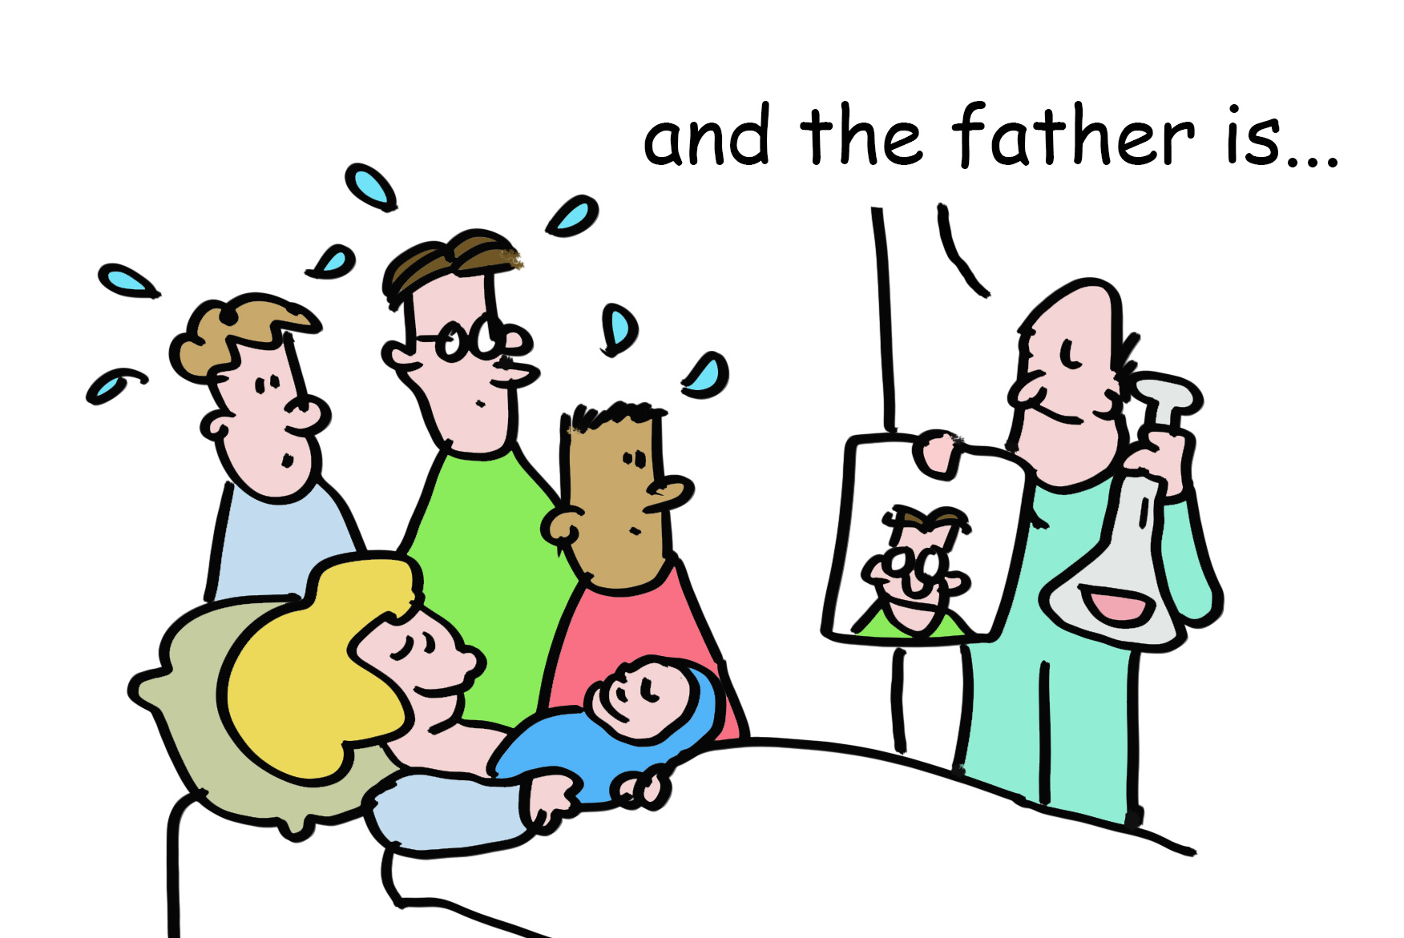
Dia 6
A HLA-molekulák annyira polimorfak, hogy a terhes nők gyakran termelnek antitesteket az apa különböző HLA-típusai ellen. Ezt fel lehetett használni az apa meghatározására azokban az időkben, amikor a genetikai tesztek még nem álltak rendelkezésre. A terhes nőkből származó szérumokat azonban szövetátültetésben is felhasználták. Ezeknek a nőknek a szérumait kicserélték a laboratóriumok között, és a különböző szérumválaszokat HLA workshopokon nevezték meg. Így azonosították a HLA-A, -B és -C szérumokat és ezek különböző formáit is. Ezek egyszerűen a HLA-A1, a következő HLA-A2 stb. számot kapták. Ez történt a HLA-DR, -DQ és -DP molekulákkal is. Így az Ön szöveteiben (példaként) előfordulhat, hogy az édesanyjától származó HLA-A1, -B8, -Cw7, -DR3, -DQ2 és DPw1 fehérjéket, az édesapjától származó HLA-A2, -B27, -Cw1, -DR4, -DQ3 és DPw4 fehérjéket pedig HLA-A2, -B27, -Cw1, -DR4, -DQ3 és DPw4 fehérjéket tartalmaznak.

Slide 8
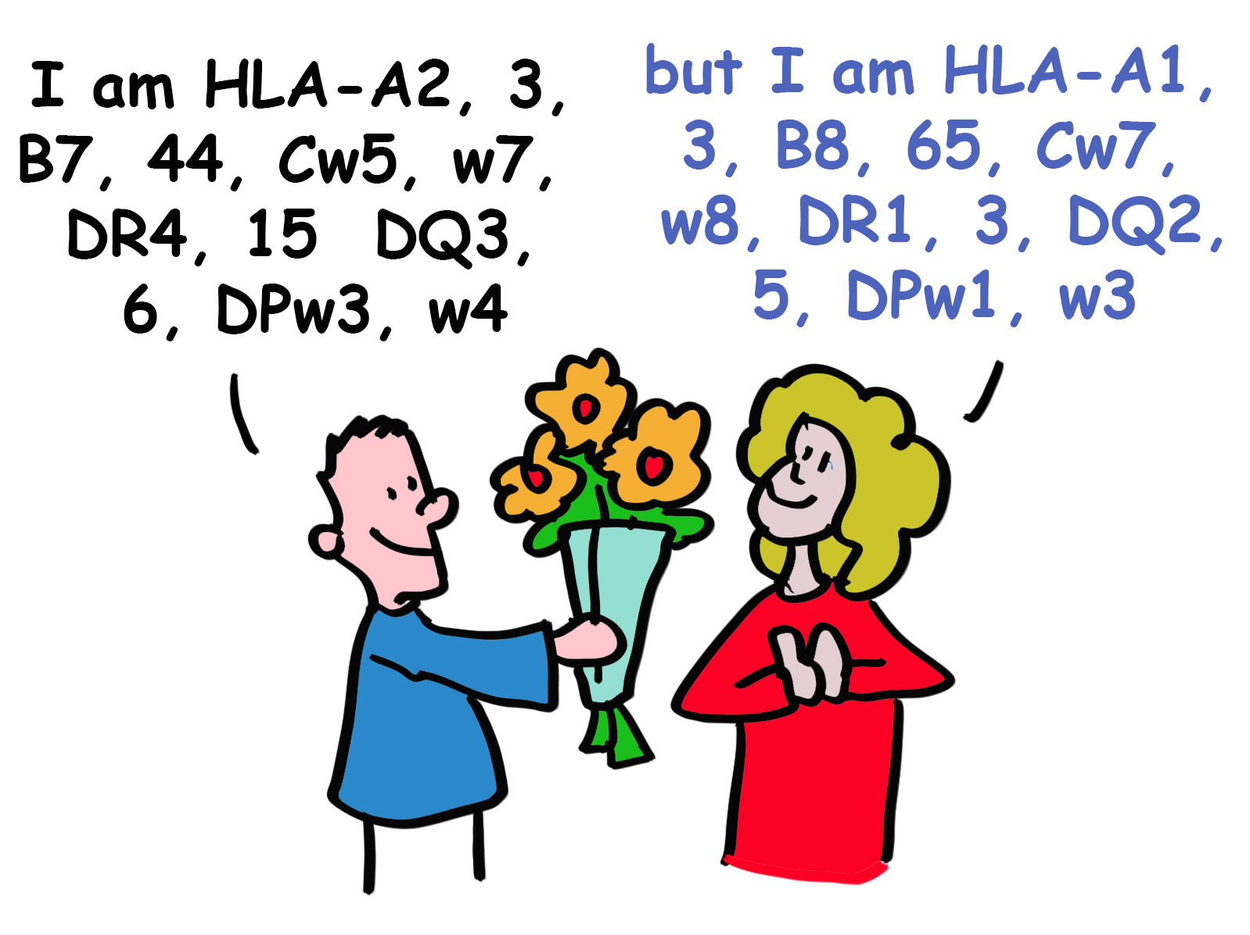
Dia 7
Ma a HLA-típusmeghatározás rutinszerűen DNS-elemzésekkel történik. Valamennyi bizonyíték van arra, hogy a nők szaglással képesek érzékelni a férfiak HLA-típusainak különbségeit, és hogy ez hozzájárul a genetikailag eltérő társak kiválasztásához.

Slide 9
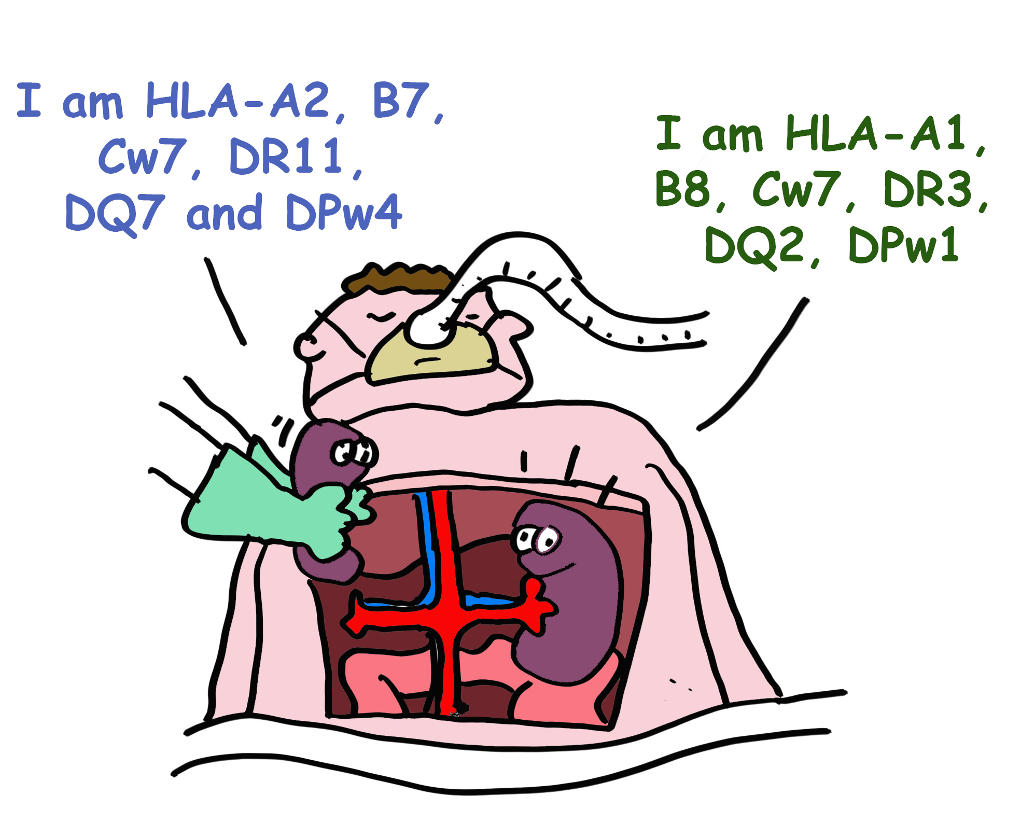
Dia 8
Bár a HLA-polimorfizmus segíthet az emberiség diverzifikálásában, hatalmas akadályt jelent a sikeres szervátültetésben, amelyhez a befogadó és a donor HLA-típusainak a lehető legszorosabb egyezése szükséges*. Tökéletes egyezés hiányában hatékony immunszuppresszív gyógyszereket alkalmaznak a szervkilökődés megelőzésére.
* Tökéletes HLA-kompatibiltást nagyon nehéz találni. A legjobb esélyt a családtagok adják (testvérek).

Slide 10
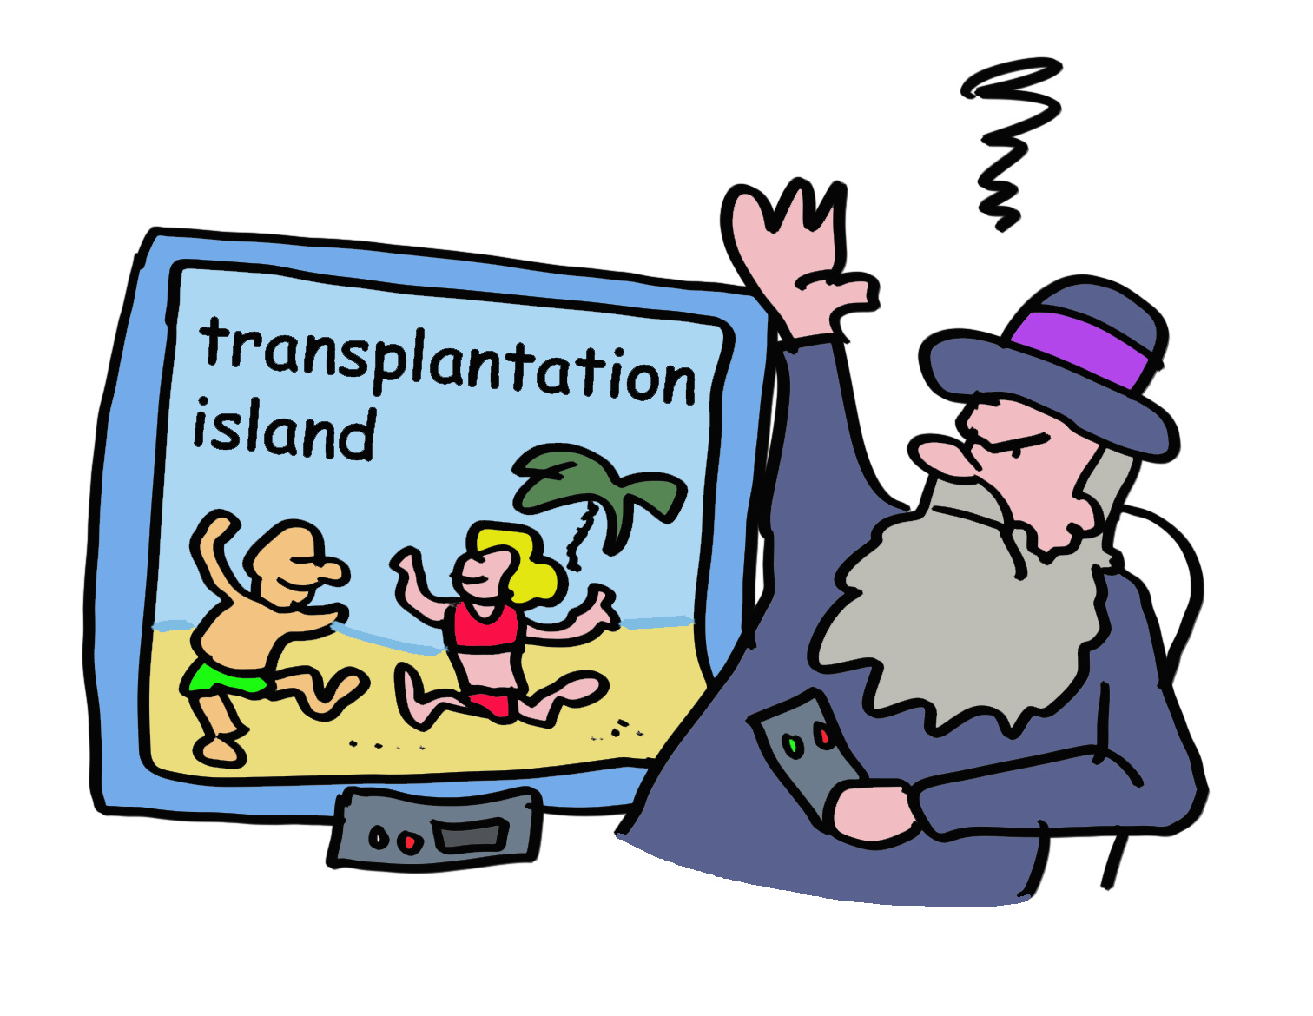
Dia 9
Darwin zavarba jönne. Végül is nem az lesz a HLA-polimorfizmus legfőbb evolúciós oka, hogy milyen illata van a tökéletes társnak, hogyan lehet elkerülni a szövetátültetést és hogyan lehet meghatározni a biológiai apát.

Slide 11
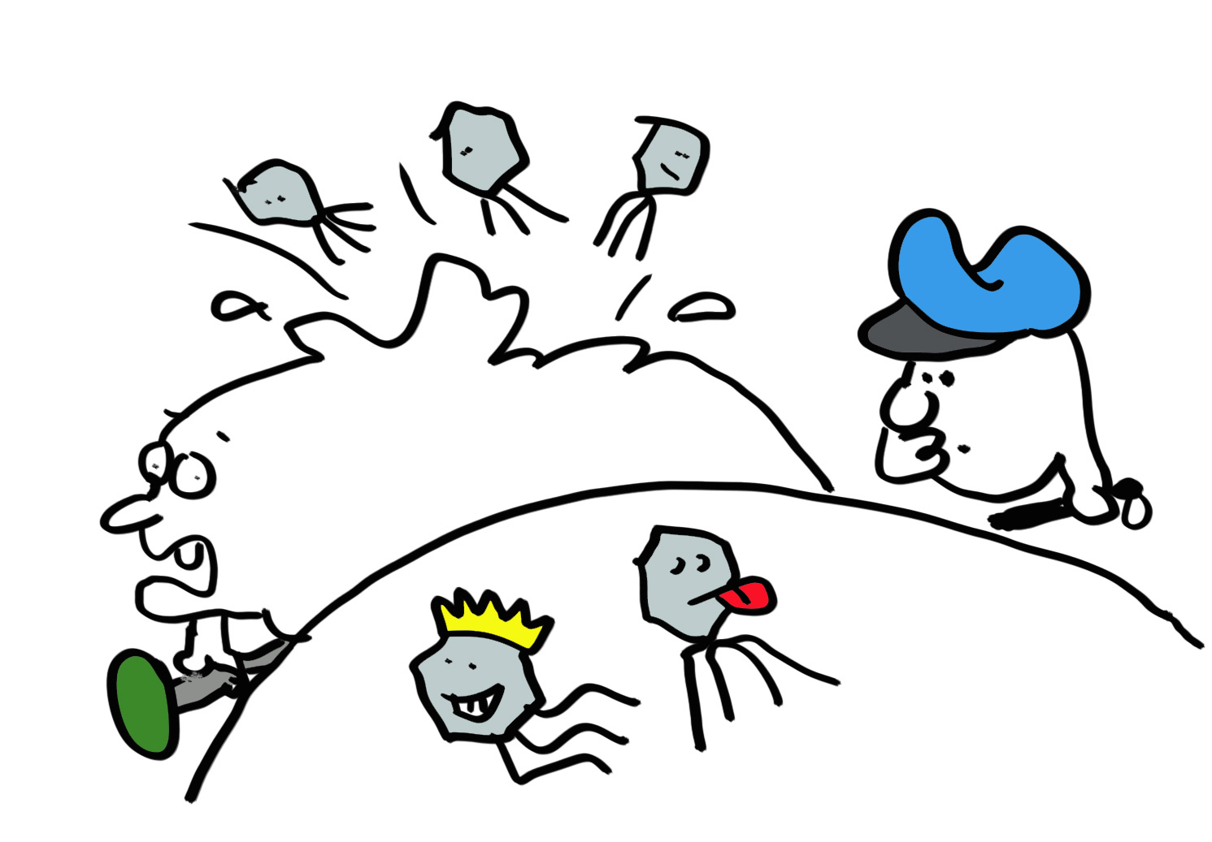
Dia 10
De van egy másik tényező is. Vírusok és más mikrobiális kórokozók bőven vannak a természetben. A korona, az influenza, az ebola, a himlő és sok más vírus a mi sejtjeinket használja fel saját utódaik létrehozására. Még az "önkorlátozó" fertőzések is halálosak lennének immunrendszer nélkül.
A kérdés pedig egyszerű: hogyan tudja az immunrendszer felismerni a sejtekben megbúvó vírusokat, hogy megölje őket, mielőtt azok megölhetnének minket?

Slide 12
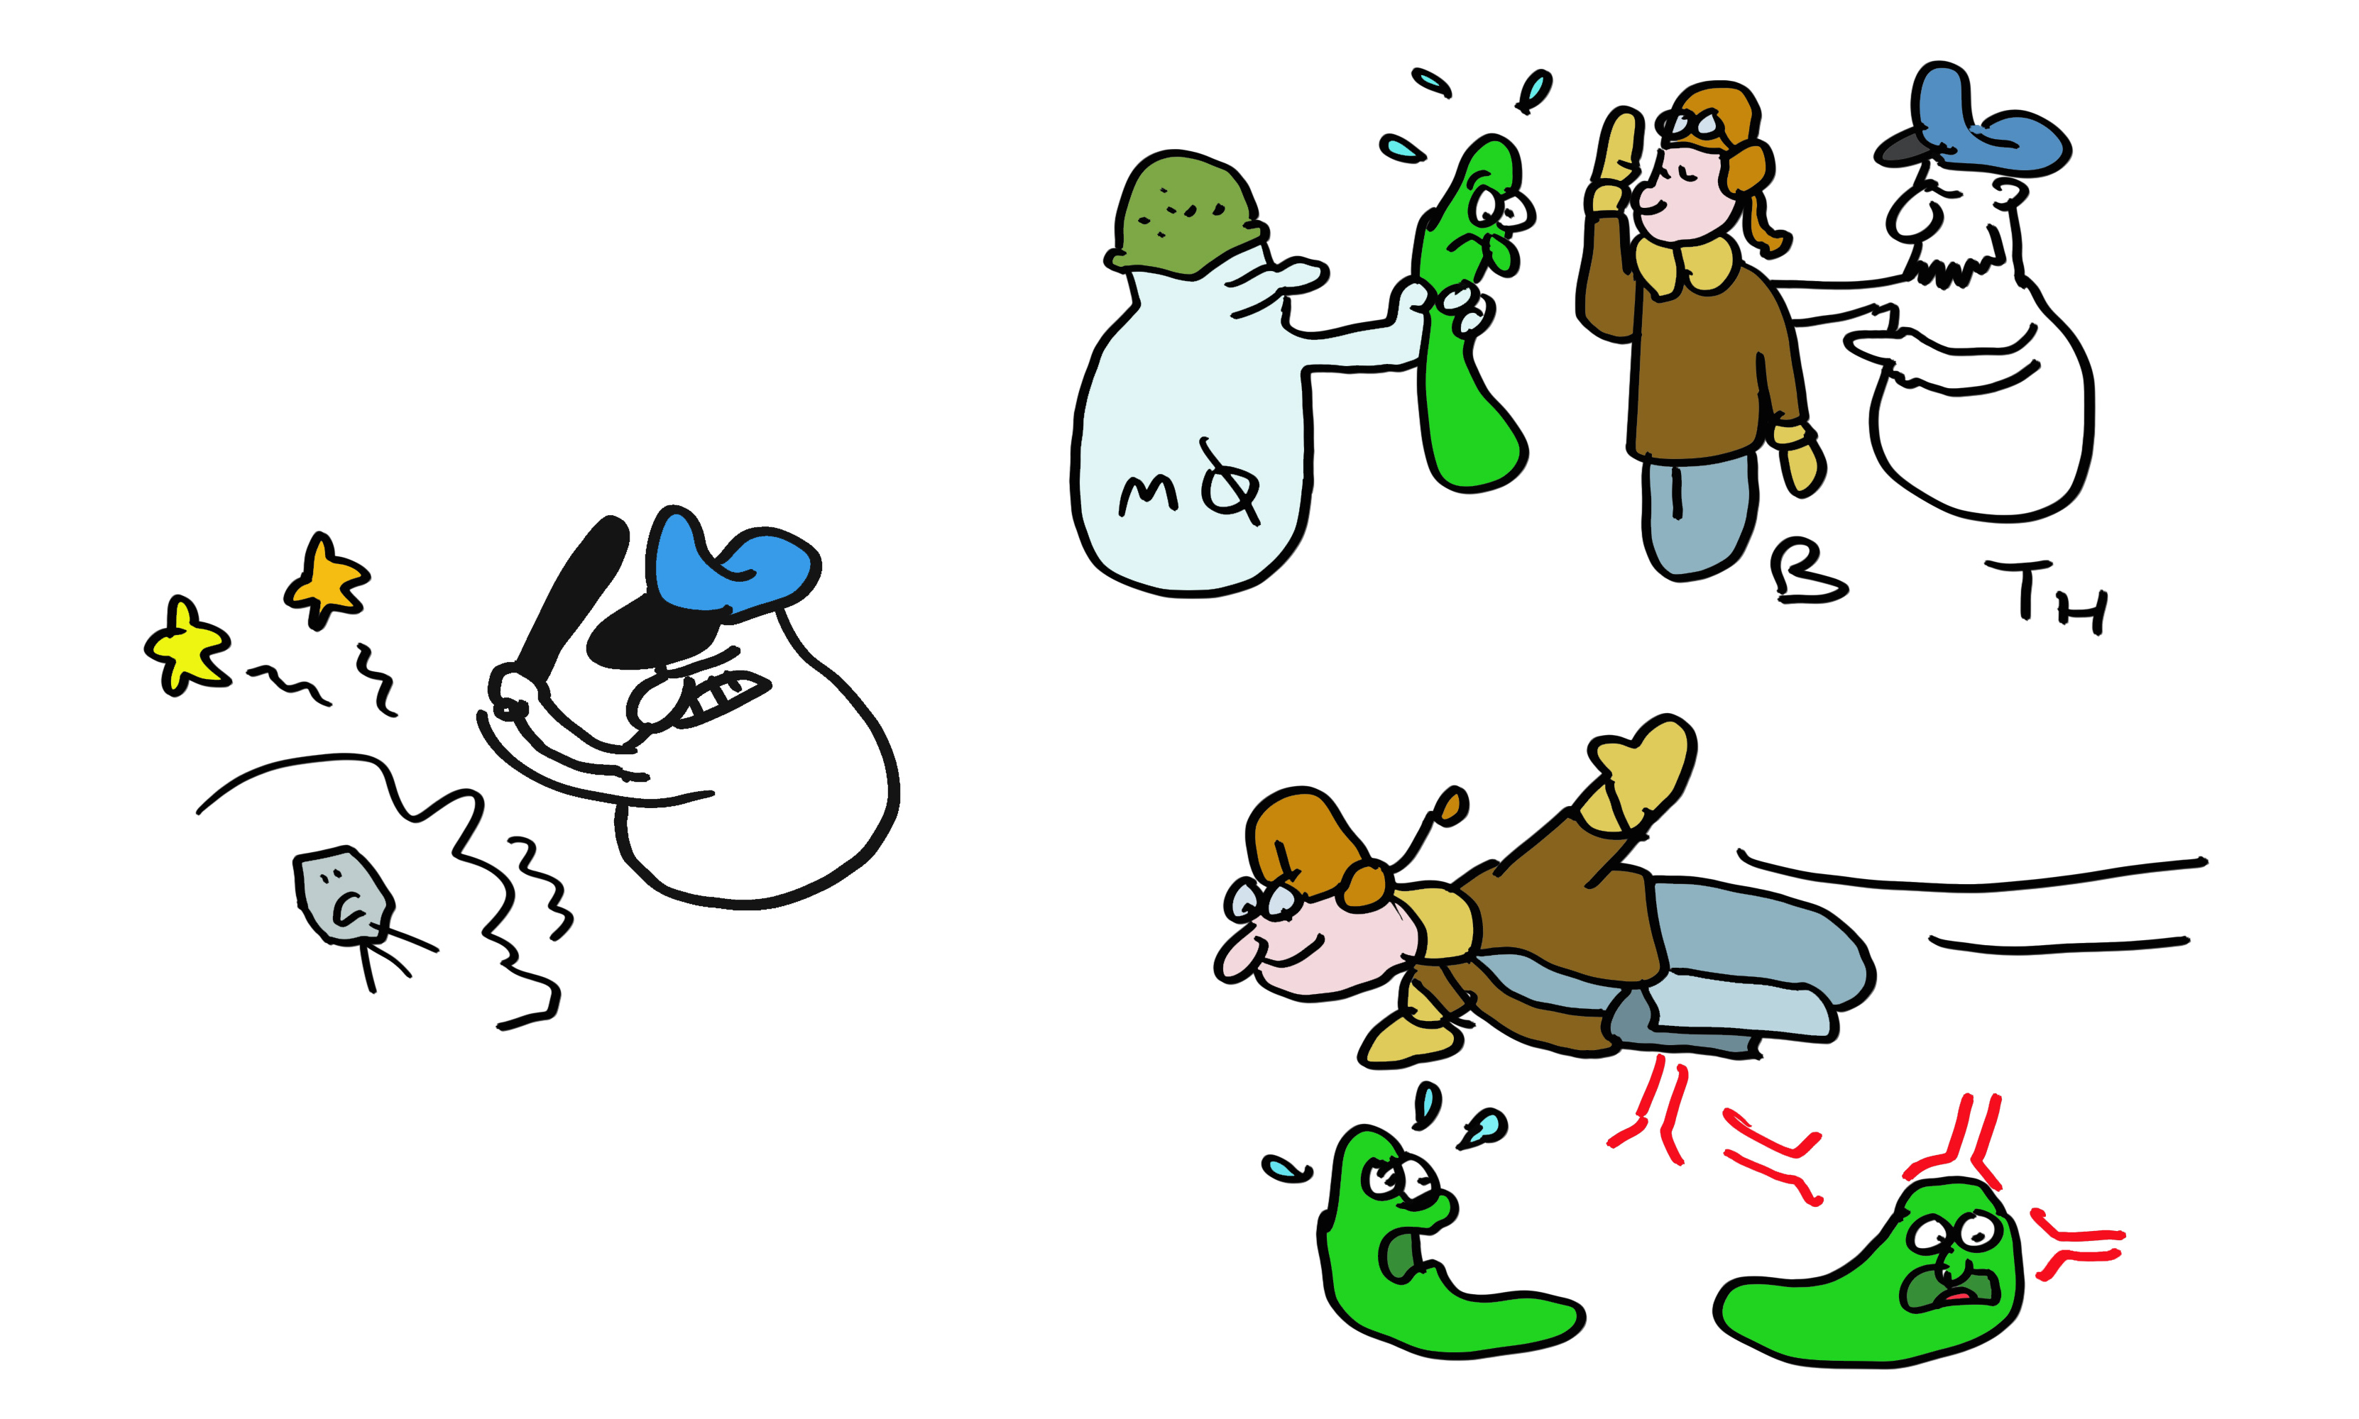
Dia 11
A vírusok okozta károk korlátozására az immunrendszer többféle fegyvert fejlesztett ki. A makrofágok felfalják a baktériumokat és a vírusokat, a neutrofilek baktériumölő anyagokat bocsátanak ki, a B-sejtek antitesteket termelnek, a T-segítő (T-helper) sejtek segítik a B-sejteket és más sejteket, a T-ölősejtek (T-killer) pedig megölik a vírusfertőzött sejteket (sőt a rákos sejteket is).

Slide 13
Dia 12
De honnan tudja egy T-ölősejt, hogy kit kell megölnie? A vírus, amely a sejt belsejében van, védve van a felismeréstől, vagy mégnem? A vírus szaporodása során fehérjéinek apró darabkái a HLA-A, -B vagy -C molekulákhoz kerülnek, amelyek a sejtfelszínre szállítják őket. A T-ölősejt ezt a kis töredéket EGY specifikus HLA-molekulával összefüggésben ismeri fel. Ennek a HLA-szűkítésnek (HLA restriction) nevezett jelenségnek a felfedezése, hogy a vírusokat a transzplantáció kilökődését is kiváltó fehérjék segítségével ismerik fel, elég fontos volt ahhoz, hogy két Nobel-díjat kapjon. Az MHC I. osztályú molekula minden egyes típusa más-más peptidkészletet (vírus fehérjéinek apró darabkái) mutatja be, a vírusból, hogy az immunrendszer hatékonyan elpusztítsa vírusfertőzött sejteket.

Slide 14
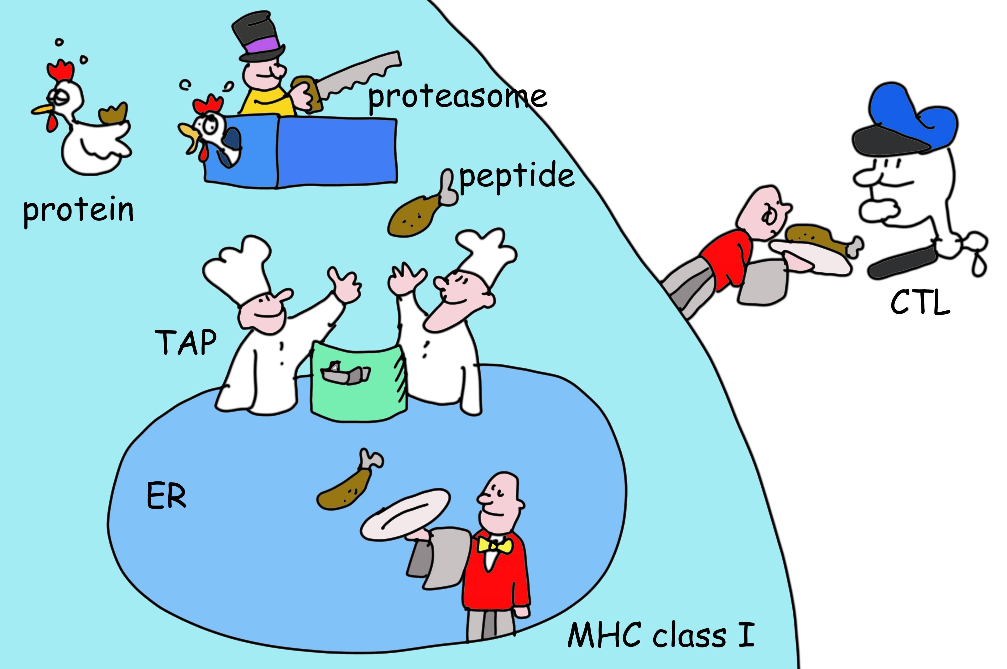
Dia 13
De hogyan keletkezik egyáltalán egy vírusfragmentum? A vírusfehérjék - csakúgy, mint bármely más fehérje a sejtekben - egy idő után lebomlanak. A fehérjéket egy figyelemre méltó nano-gépezet, a proteaszóma darabolja fel, amely lényegében a fehérjék szemétgyűjtője. A sejtben más enzimek a fragmentumok végeit kisebb fragmentumokra (más néven peptidekre) vágják, amelyek közül néhány a citoszolból az ER-be kerül, ahol a HLA-molekulákhoz kötődhetnek. Amint egy HLA-molekulához peptid kötődik, az elhagyja az ER-t és a sejtfelszínre kerül, ahol a T-ölősejtek felismerésére vár.

Slide 15
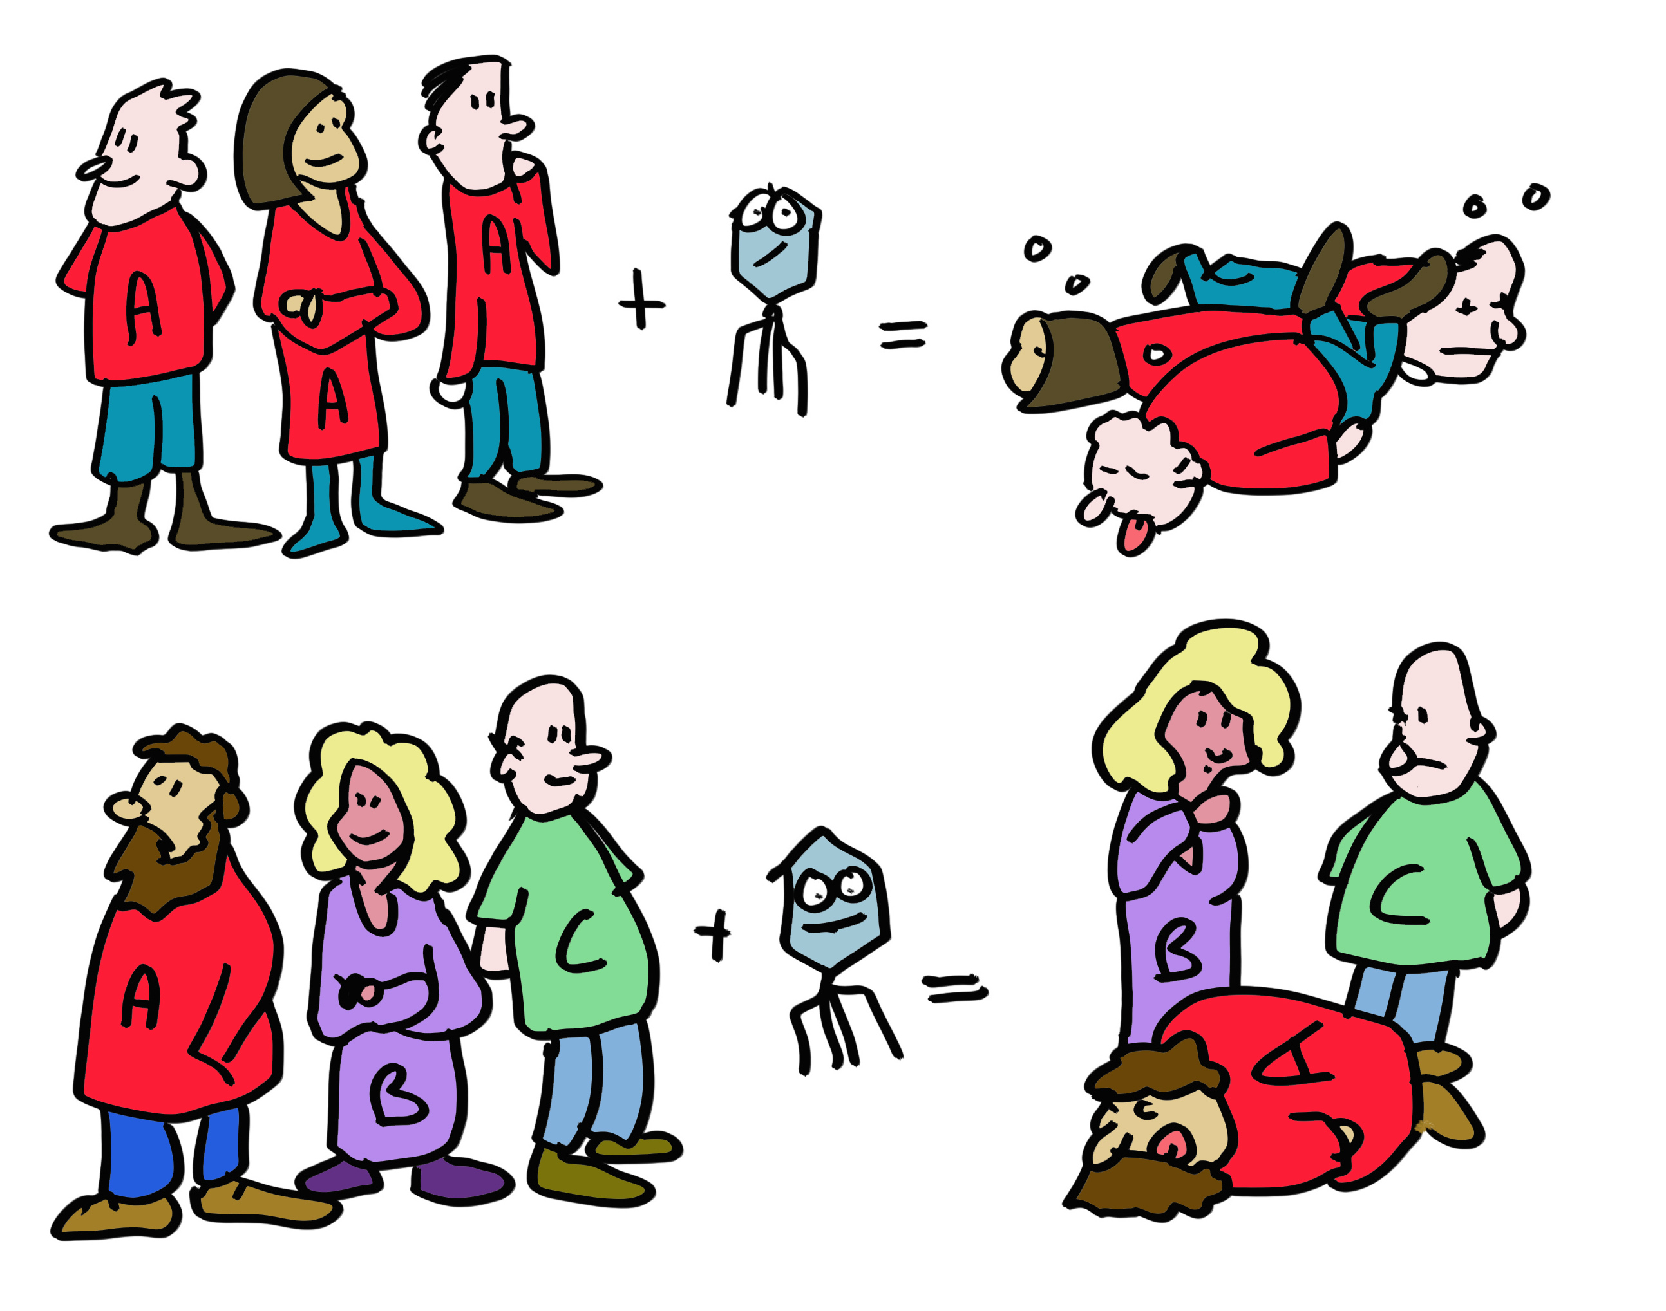
Dia 14
Térjünk vissza a HLA-polimorfizmushoz. Amint azt mindannyian tudjuk a COVID-19 és az influenza kapcsán, a vírusok nagyon jól tudnak változni, hogy elkerüljék az antitestválaszt (gondoljunk csak az alfa, delta, omicron variánsok). Hogy a T-sejtek számára ezt a lehetőséget minimalizálják, a különböző MHC allélok (génfajták) mindegyike más-más peptidkészletet mutat be. Annak megakadályozására, hogy a vírus elkerülje az immunrendszert, a különböző MHC-allélek mindegyike más-más peptidkészletet mutat be. Az emberek közötti HLA-típusok közötti különbségek azt jelentik, hogy még ha ez meg is történik, a menekülő vírus nem tudja fenntartani ezt a csalást a következő emberben. Ha mindannyian HLA-azonosak lennénk, egy elmenekülő vírus az egész populációt megölné. Most "csak" néhány olyan egyént fog megölni, akiknek a HLA-molekulái nem képesek a vírus peptidjeit bemutatni az immunrendszernek. A HLA-polimorfizmus tehát a populációt védi, az egyén kevésbé fontos. Ez meggyőző magyarázatot ad az MHC-polimorfizmus evolúciójára.

Slide 16
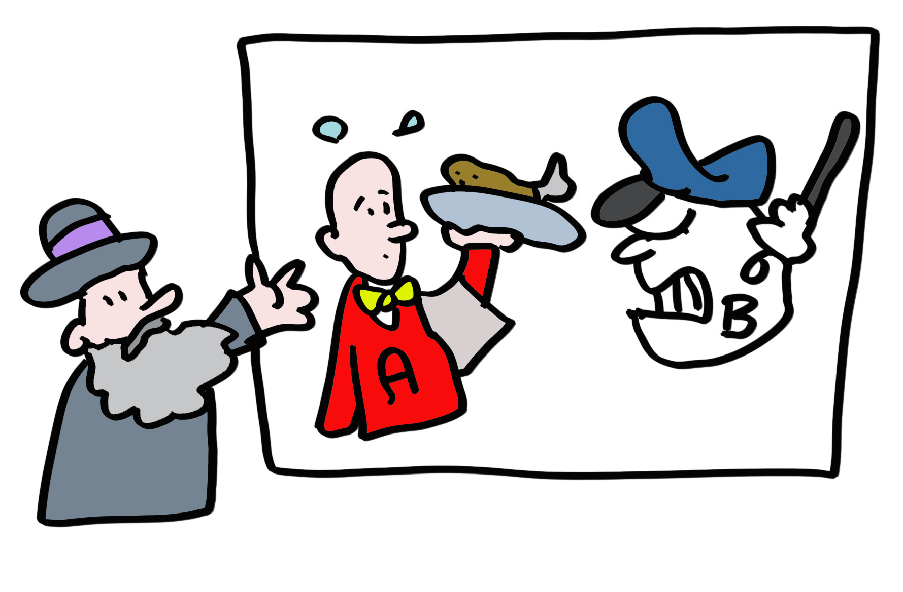
Dia 15
De sajnos, kedves olvasó, ez rossz hír az Ön számára, ha véletlenül szüksége van egy-két új szervre. A HLA-polimorfizmus egy faj populációjának túlélését segíti elő, nem pedig egy vesebeteg egyénét. A transzplantációs kilökődés annak a következménye, hogy az immunrendszer összetéveszti a donorszervet egy vírussal fertőzött szervvel, és ennek megfelelően a szerv megtámadásával reagál, ami a transzplantáció kilökődéséhez vezet.

Slide 17
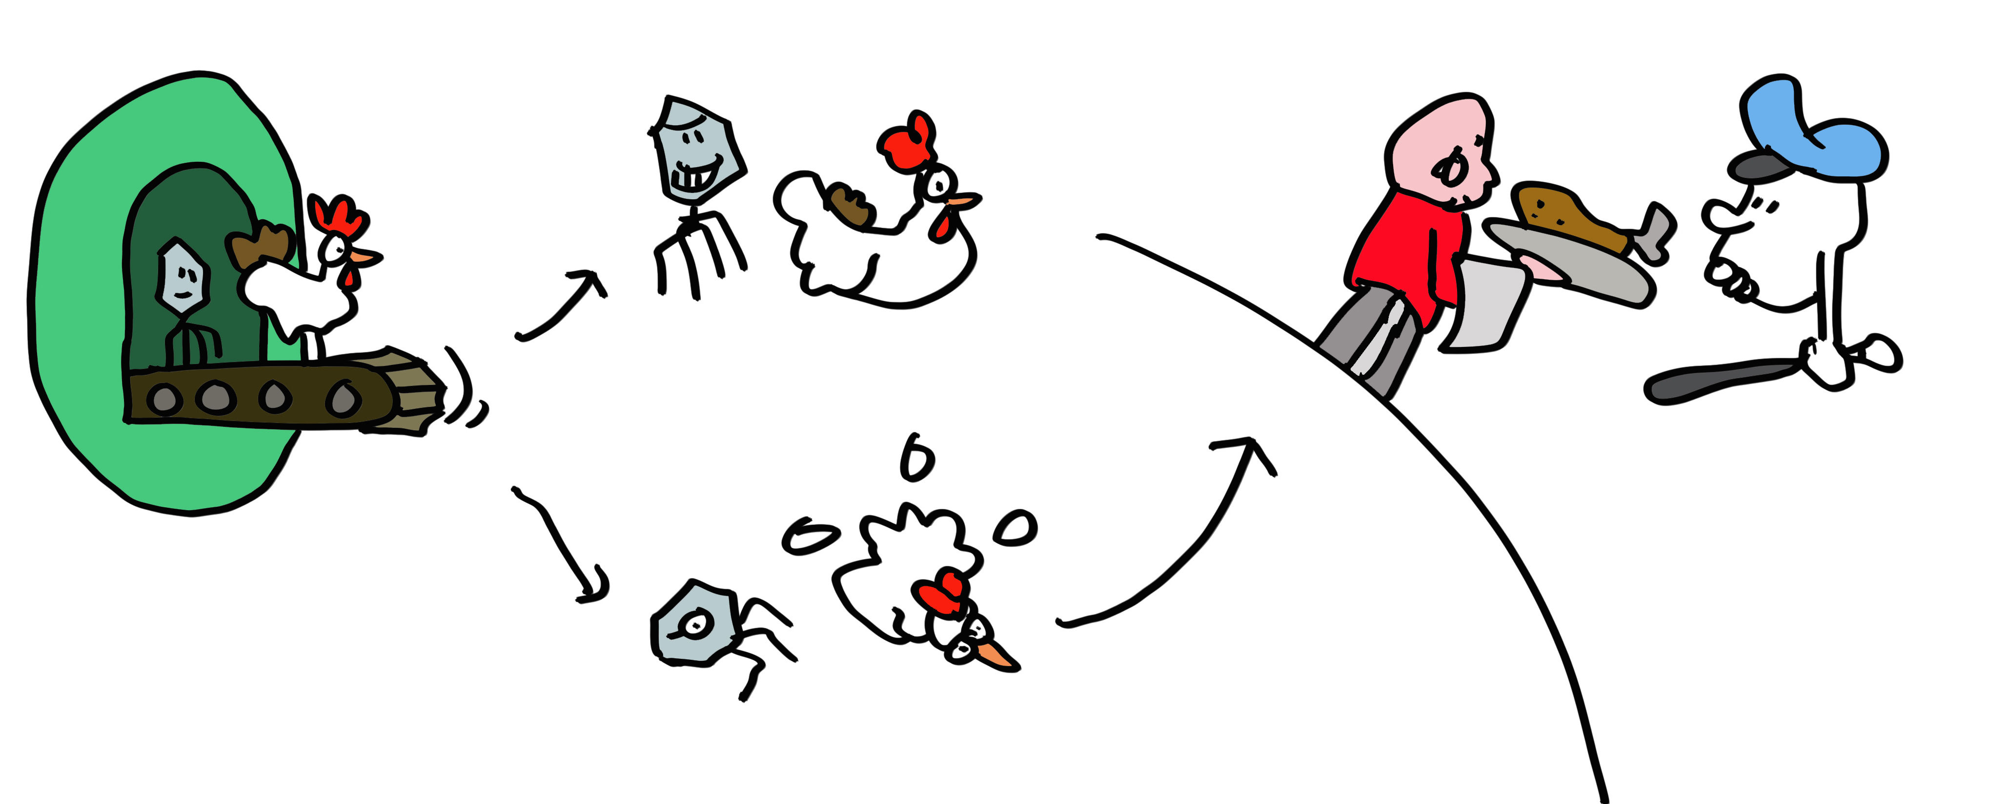
Dia 16
Fontos általános tanulság: semmi, még az immunrendszer sem tökéletes! Ha már itt tartunk, gondoljuk végig, hogy a T ölősejtek hogyan találják meg a vírussal fertőzött sejteket elég gyorsan ahhoz, hogy hasznunkra legyenek. A vírusok nagyon gyorsan, egyes esetekben néhány óra alatt képesek utódokat létrehozni. Ez túl lassú ahhoz, hogy megvárjuk, amíg a vírusfehérjék természetes életük végén lebomlanak. De akárcsak maga az immunrendszer, a fehérjék, köztük a vírusfehérjék szintézise sem tökéletes. Ezek a DRiP-nek nevezett tökéletlen fehérjék azonnal lebomlanak, összekötve a vírusfertőzés kezdetét az antigén prezentációval, és lehetővé téve a hatékony T-ölősejtes immunfelügyeletet.

Slide 18
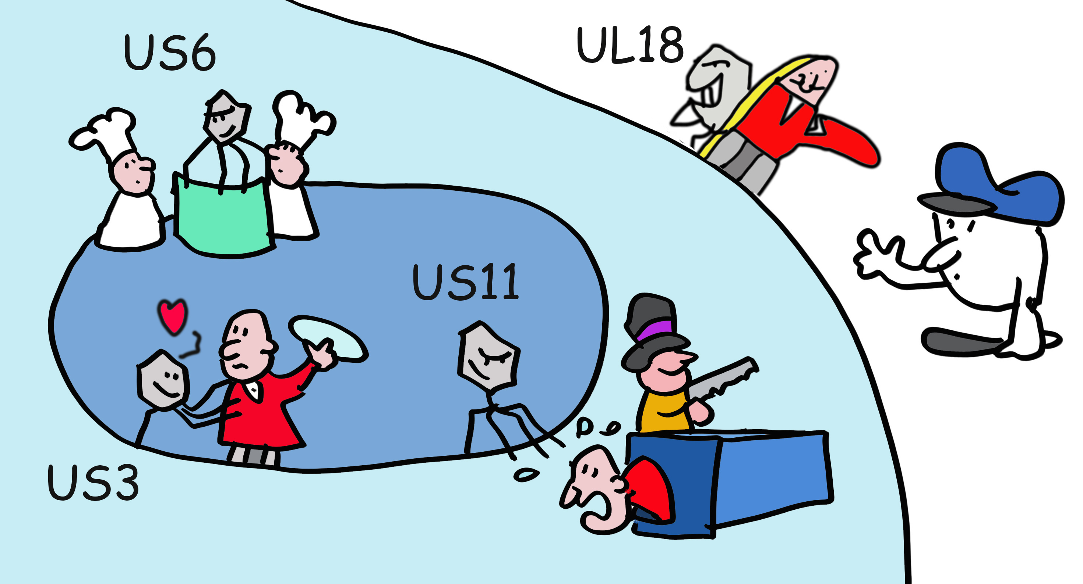
Dia 17
Sakk-matt, az immunrendszer győz? Ne olyan gyorsan! Néhány okos vírus, különösen a herpeszvírusok, úgy fejlődtek ki, hogy megzavarják a saját antigénjeik prezentációját, így láthatatlanok az immunrendszer számára. A humán citomegalovírus HCMV, amely az emberiség 60%-át fertőzi meg, egy sor olyan fehérjét (US2, US3, US6, US11 és US18) állít elő, amelyek korlátozzák a peptidtermelést, vagy zavarják a HLA I. osztályú funkciót.

Slide 19
Dia 18
Lehetséges tehát, hogy egyes HLA allélok jobban kezelik a vírusfertőzéseket, mint mások? Valóban, egyes HLA-B allélok jobban védenek a HIV ellen, mások pedig a COVID ellen. A különböző HLA-allélok az évszázadok során úgy szelektálódtak, hogy különböző kórokozókkal szemben tudjanak helytállni. A HLA-A2 például az európai népesség 40%-ánál található meg, ami a legmagasabb prevalenciája bármely HLA-allélnek egy adott csoportban. Ez valószínűleg abból adódik, hogy a HLA-A2 egy időben egy olyan kórokozóval szemben is képes volt védelmet nyújtani, amely ma már nem feltétlenül az emberi betegségek egyik fő okozója.

Slide 20
Dia 19
De vannak járulékos következményei is. Vegyük például a HLA-B*27:05 HLA-B*27:05 allélt. A kaukázusi lakosság 8%-ánál fordul elő, a Bechterew-kóros (spondylitis ankylosa) betegek több mint 90%-a rendelkezik ezzel az alléllal, ami valószínűleg autoimmun T-sejtes reakciót vált ki a gerincben. Az immunrendszer precízen egyensúlyoz a hatékony immunitás biztosítása és az egészséges szövetek békén hagyása között.

Slide 21
Dia 20
A T-sejtes autoimmunitás, a saját fehérjék felismerése, szintén előnyös lehet. A rákos sejtek jellemzően számos mutációval és egyéb elváltozással rendelkeznek, amelyek a normális sejtpeptidektől eltérő peptidek előállításához vezetnek. A rákellenes immunterápia az immunrendszer által a vírusos és bakteriális fertőzések felismerésében használt mechanizmusokat használja ki a rákos sejtek elpusztítására.

Slide 22
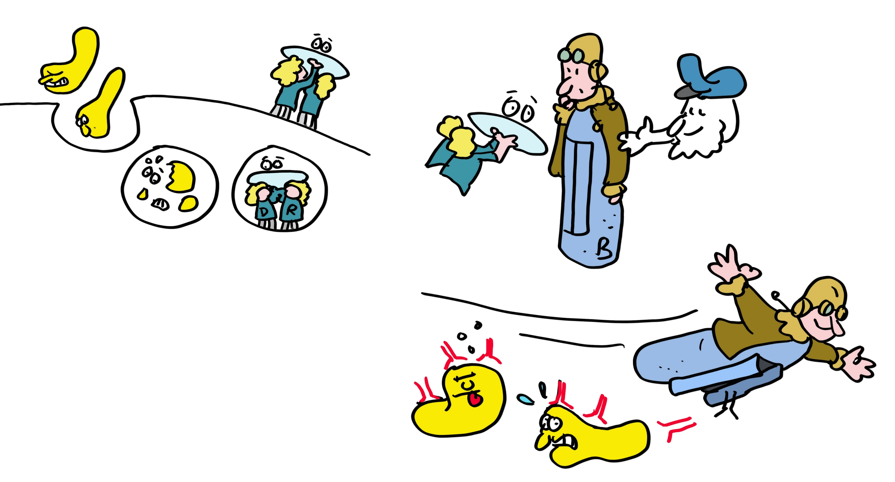
Dia 21
De mi a helyzet a HLA-DR, -DQ és -DP MHC II. osztályú molekulákkal? Ezek a molekulák patogén peptideket mutatnak be a T-segítő sejteknek, amelyek aztán citokineket termelnek, hogy segítsék a B-sejtek differenciálódását antitesttermelő gyárakká. A T-segítő sejtek a T-ölő válaszok optimalizálásában is segítenek.
Az MHC II. osztályú molekulák alakjukban nagyon hasonlítanak az MHC I. osztályúakhoz, de hosszabb fehérjefragmentumokat mutatnak be, amelyek a lizoszómákban készülnek. A lizoszómák kis hólyagszerű organellumok, amelyek a sejteken kívülről bekebelezett fehérjéket bontják le.

Slide 23
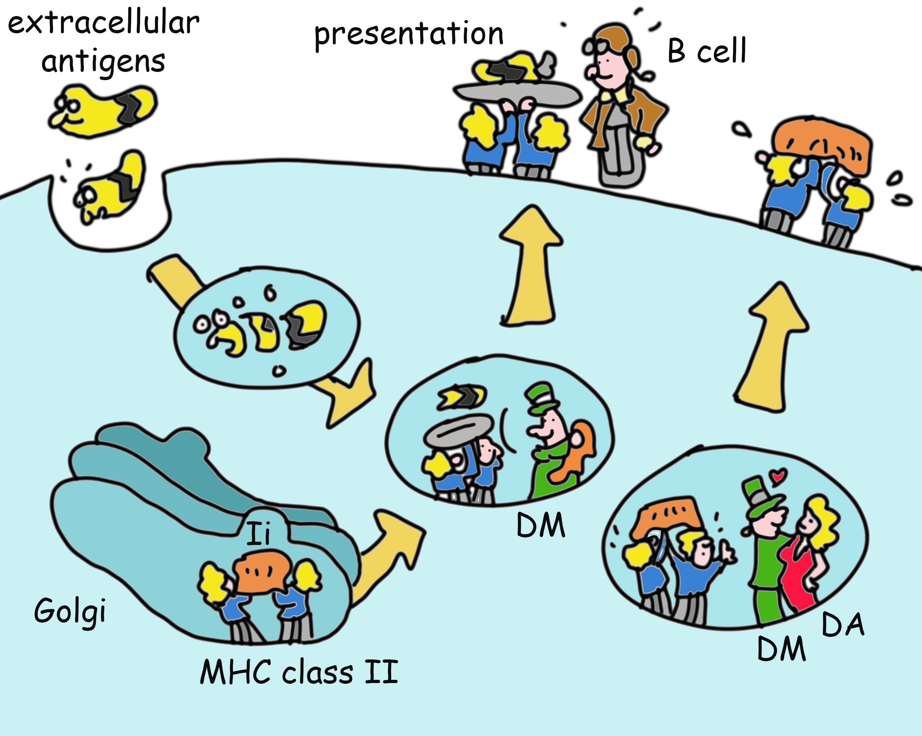
Dia 22
Hogyan csinálják ezt? Az MHC II. osztály az ER-ben készül (mint minden más fehérje, amelynek a sejt külső membránjába vagy a lizoszómákba kell jutnia), ahol egy peptidet utánzó fehérjéhez (invariáns lánc) kötődik, és chaperonként a lizoszómába juttatja az MHC II. osztályt. Itt az invariáns láncot eltávolítják, és kicserélik egy lizoszómális enzimek által létrehozott peptidre. Ezt a folyamatot egy másik típusú MHC-molekula (HLA-DM, amely az MHC II. osztályhoz hasonlóan néz ki, és egyes sejtekben a HLA-DO-val, egy másik II. osztályhoz hasonló molekulával együtt működik. Az evolúció “lusta”, ha kifejlesztett egy működő egységet, egyszerűen lemásolja és módosítja azt az új funkciókhoz). Ennek a bonyolult táncnak a végeredménye az MHC II. osztályú molekulák sejtfelszínre juttatása peptidekkel, amelyek lehetővé teszik a T-helper sejtek aktiválását.

Slide 24
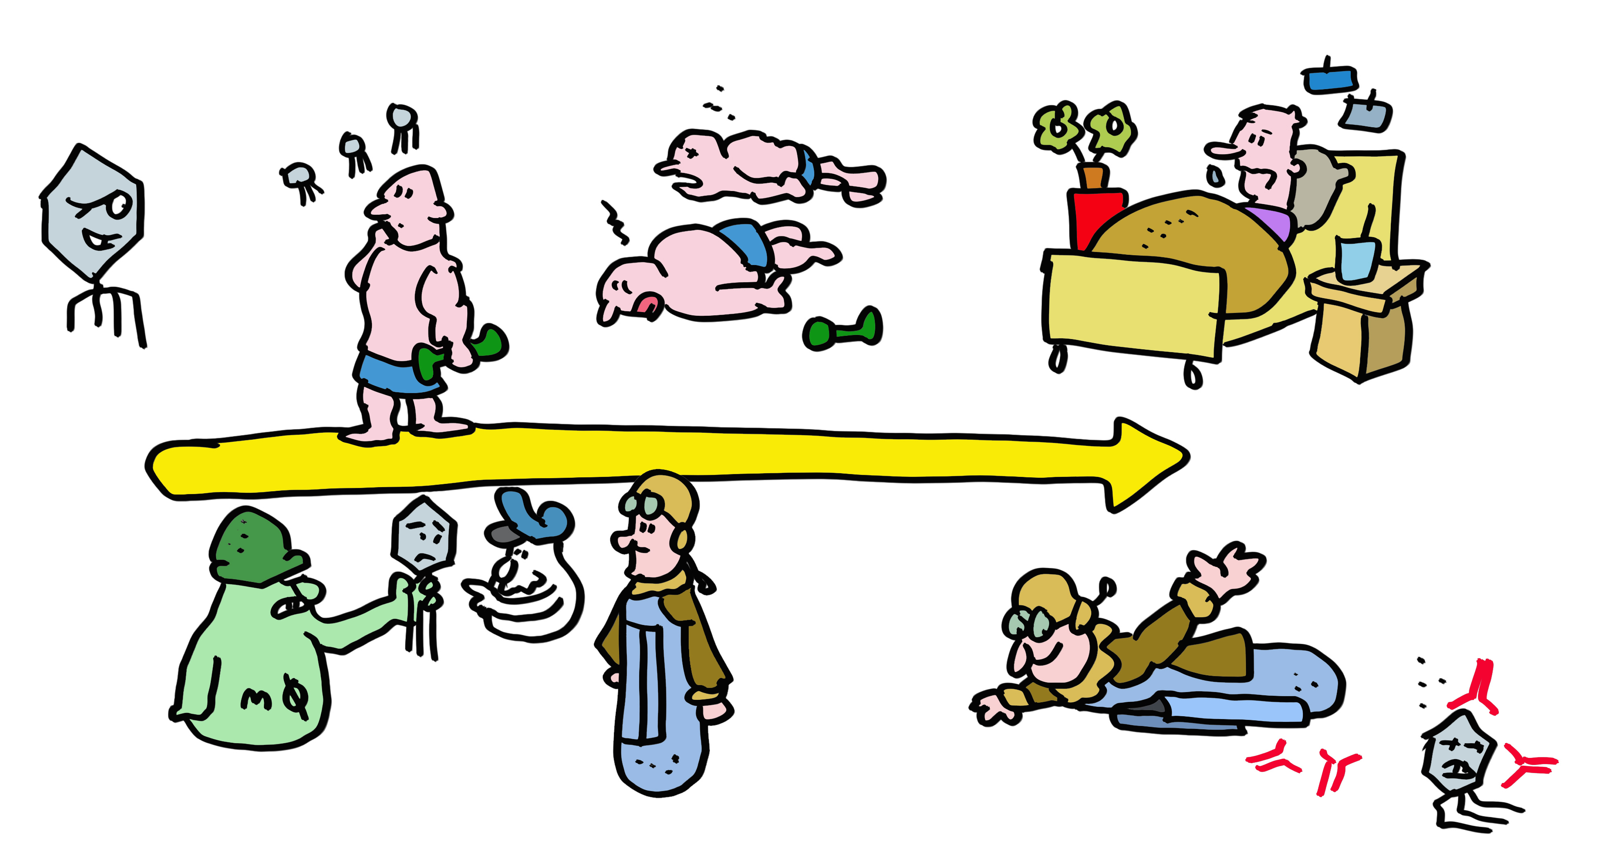
Dia 23
A kórokozók immunrendszer általi felismerésének folyamata összetett, és viszonylag lassú is. Amikor először találkozunk egy vírussal, az immunrendszernek időbe telik, amíg felpörgeti a vírusellenes választ. Ha nincs szerencsénk, ez betegséget vagy halált eredményezhet a vírus ellenőrizetlen szaporodása miatt. A védőoltás felkészíti az immunrendszert a fertőzésre, lehetővé téve számára, hogy bizonyos esetekben teljesen megakadályozza a fertőzést, más esetekben pedig gyorsabban és hatékonyabban reagáljon, és jelentősen csökkentse a súlyos fertőzés esélyét.

Slide 25
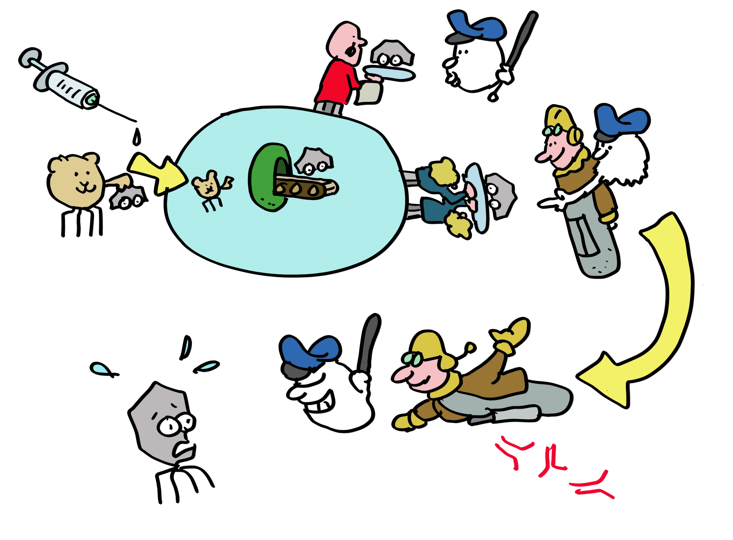
Dia 24
Az MHC-molekulák a vakcinálás kulcsfontosságú résztvevői. Minden vakcina az MHC II. osztályú molekulákat használja fel az antitestválaszhoz szükséges T-segítő sejtek indukálásához és azon fehérjék előállításához, amelyek ellen az antitestválaszok irányulnak. Az adenovírus és az mRNS vakcinák szintén MHC I. osztályú molekulákat használnak a T ölősejtek indukálásához. A vakcinák által indukált T-sejtek évekig, sőt egyes esetekben évtizedekig készenlétben állnak az eredeti vírussal való újabb fertőzésre. A vakcinák sokkal több életet mentettek meg, mint az összes többi orvosi beavatkozás együttvéve. Terjessze ezt az üzenetet, ne a betegséget, oltassa be magát!

Slide 26
Epilógus
Az MHC-molekulák tehát szabályozzák a fertőzéseket, szabályozzák az immunválaszt, és most már a rák gyógyításában is segítenek. Ez megéri az autoimmunitás és a transzplantáció kilökődésének hátrányát. És ez az oka annak, hogy önök - egy kórokozókkal teli világban élve - túlélték, hogy elolvassák ezt a képregényt.

Slide 27
Köszönetnyilvánítás
Köszönjük Jon Yewdellnek a kritikai olvasást. Ezt a munkát a JN-nek nyújtott ERC és KWF, valamint az ER-nek nyújtott pályázatok támogatták.
További részletekért:
Dersh D, Hollý J, Yewdell JW. (2021) A few good peptides: MHC class I-based cancer immunosurveillance and immunoevasion. Nat Rev Immunol. 21:116-128.
Rock KL, Reits E, Neefjes J. (2016) Present Yourself! By MHC Class I and MHC Class II Molecules. Trends Immunol. 37:724-737.
Unanue ER, Turk V, Neefjes J. (2016) Variations in MHC Class II Antigen Processing and Presentation in Health and Disease. Annu Rev Immunol. 34:265-97
Blum JS, Wearsch PA, Cresswell P. Pathways of antigen processing. (2013) Annu Rev Immunol. 31:443-73.
Neefjes J, Jongsma ML, Paul P, Bakke O. (2011) Towards a systems understanding of MHC class I and MHC class II antigen presentation. Nat Rev Immunol. 11:823-36
Yewdell JW, Reits E, Neefjes J. (2003) Making sense of mass destruction: quantitating MHC class I antigen presentation. Nat Rev Immunol. 3:952-61.

